Slide 1
Clasificación de textos
JUEGO 3º y 4º ESO

Slide 2

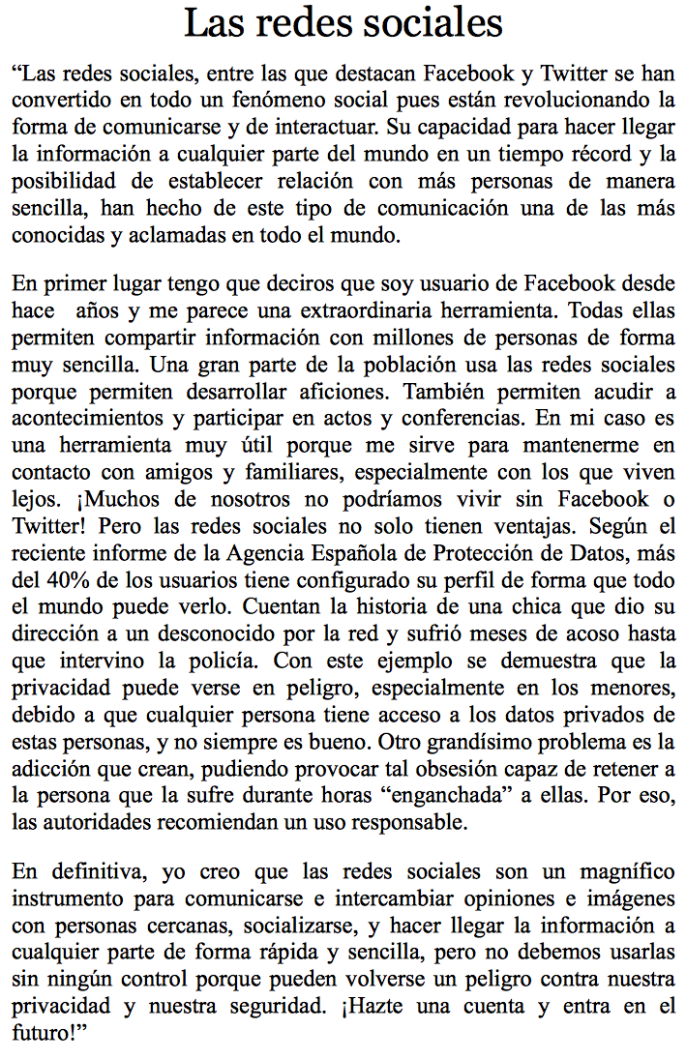
Texto 1

Slide 3

Texto 2

Slide 4
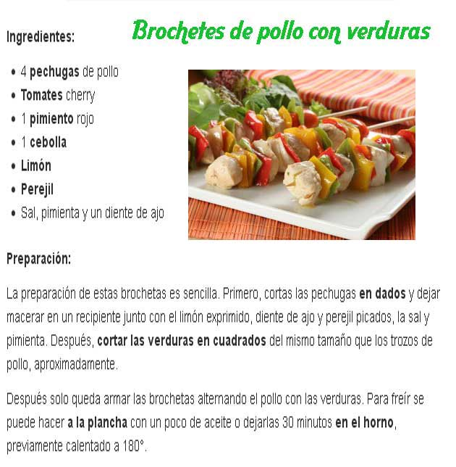
Texto 3

Slide 5
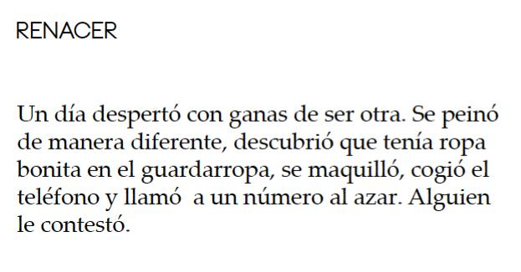
Texto 4

Slide 6
TEXTO 5
Doña Paula.-Siempre hemos odiado nuestra época y hemos admirado esta generación nueva, fuerte, sana, valiente y llena de bondad...
Doña Matilde.-¡Qué hombres los de antes, que se morían en seguida!
Doña Paula.-A mí, el mío me duró solamente un día y medio. Nos casamos por la mañana, pasamos juntos la noche de bodas y a la mañana siguiente se murió.
Doña Matilde.-Y es que se ponían viejos en seguida. Yo tuve la suerte de que el mío me durase un mes y cinco días, a base de fomentos. Pero ya te acordarás, Paula. Tenía veintidós años y llevaba una barba larga, ya un poco canosa... Y tosía como un condenado.
Maribel y la extraña familia, Miguel Mihura (Pág. 67).

Slide 7
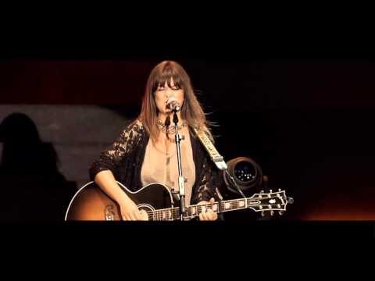
Texto 6
https://youtu.be/sSQgfwKyQmc

Slide 8
TEXTO 7
Áspero, 20 sept 19 – Juan José Millás
La realidad se altera cuando dormimos mal. Sale uno de la cama con un embotamiento de carácter anímico que lo acompaña durante todo el día. La vigilia adquiere entonces las calidades alucinatorias del sueño. Hay países insomnes que se parecen a este inmigrante que va dando cabezadas delante de mí, en un vagón de la línea 5 del metro de Madrid. Pobre. Se queda dormido unos segundos, acunado por los balanceos del convoy, y de repente abre los ojos y mira con espanto a su alrededor, tratando de averiguar quién es, dónde se encuentra, qué es lo último que recuerda de su vida anterior a este episodio de sonambulismo.
España lleva una temporada larga sin pegar ojo. Viaja en uno de los vagones del tren de Europa como una expatriada de sí misma a la que explotan sin piedad en el lugar de acogida. Tan pronto se le desbordan los pantanos como se le secan los únicos acuerdos políticos de los que podría obtener algún sosiego. Su actividad diurna es errática y la nocturna es un dar vueltas agotadoramente entre las sábanas (por lo general, sucias). Todo ello se traduce en trastornos de carácter que la conducen, por ejemplo, a convocar elecciones de forma compulsiva. Hay sociedades a las que les vendría muy bien un ansiolítico, un relajante muscular, un hipnótico, no sé, un sedante que las arrancara de la estupefacción que observo en el inmigrante citado más arriba y que quizá sea el reflejo de mi propia extrañeza, pues también yo acabo de dar una cabezada que en cuestión de segundos me ha lanzado, desde los despeñaderos oníricos, a las luces artificiales de esta línea del subterráneo por cuyos túneles me dirijo a no sé dónde. En esto, en no saber adónde vamos, coincidimos mi país y yo este viernes del áspero septiembre.
EL PAÍS

Slide 9
Texto 8
https://youtu.be/Rnw205Yf9rM

Slide 10
TEMA 9
“Los pobres de las zonas urbanas y rurales”
La mayoría de los que no tienen acceso al agua potable y saneamiento son personas pobres de zonas tanto urbanas como rurales. No sólo tienen los pobres menos probabilidades de disponer de agua potable y saneamiento, también tienen menos capacidad para hacer frente a los efectos de esta privación. Los pobres de las zonas rurales representan el grueso de la población que carece de agua potable y saneamiento. Además, más de 1.000 millones de habitantes de esas zonas tienen que hacer sus necesidades al aire libre, con importantes consecuencias para la salud, la vida privada e incluso la seguridad física.
Por otra parte, los pobres de las zonas urbanas que viven en asentamientos precarios, que representan el 42% de la población urbana en los países en desarrollo, también tienen dificultades particulares a este respecto. Las autoridades, nacionales o locales, suelen ser reacias a conectar esos asentamientos a las redes de agua y saneamiento dada su precariedad. Los proveedores de servicios también aducen una serie de razones para no abastecer a esos lugares, entre otras, que los habitantes no están en condiciones de pagar y asegurar la recuperación de los costos, que no tienen los documentos necesarios para demostrar su derecho a recibir los servicios o que existe el riesgo de desalojo. Como consecuencia de ello, los habitantes de los asentamientos precarios tienen que recoger agua de fuentes no protegidas, como pozos o canales de riego contaminados, o comprarla a un precio más alto que el que pagan las personas conectadas al sistema de agua corriente. Cuando los habitantes de los asentamientos precarios no disponen de una fuente segura de agua potable, su abastecimiento se suele reducir en los tiempos de escasez para mantener el suministro a las zonas más ricas.
FUENTE: Folleto informativo, nº 35: EL DERECHO AL AGUA
(NACIONES UNIDAS – ONU – ORGANIZACIÓN MUNDIAL DE LA SALUD)

